Slide 1
БЕРЕГИТЕ ПРИРОДУ

Slide 2
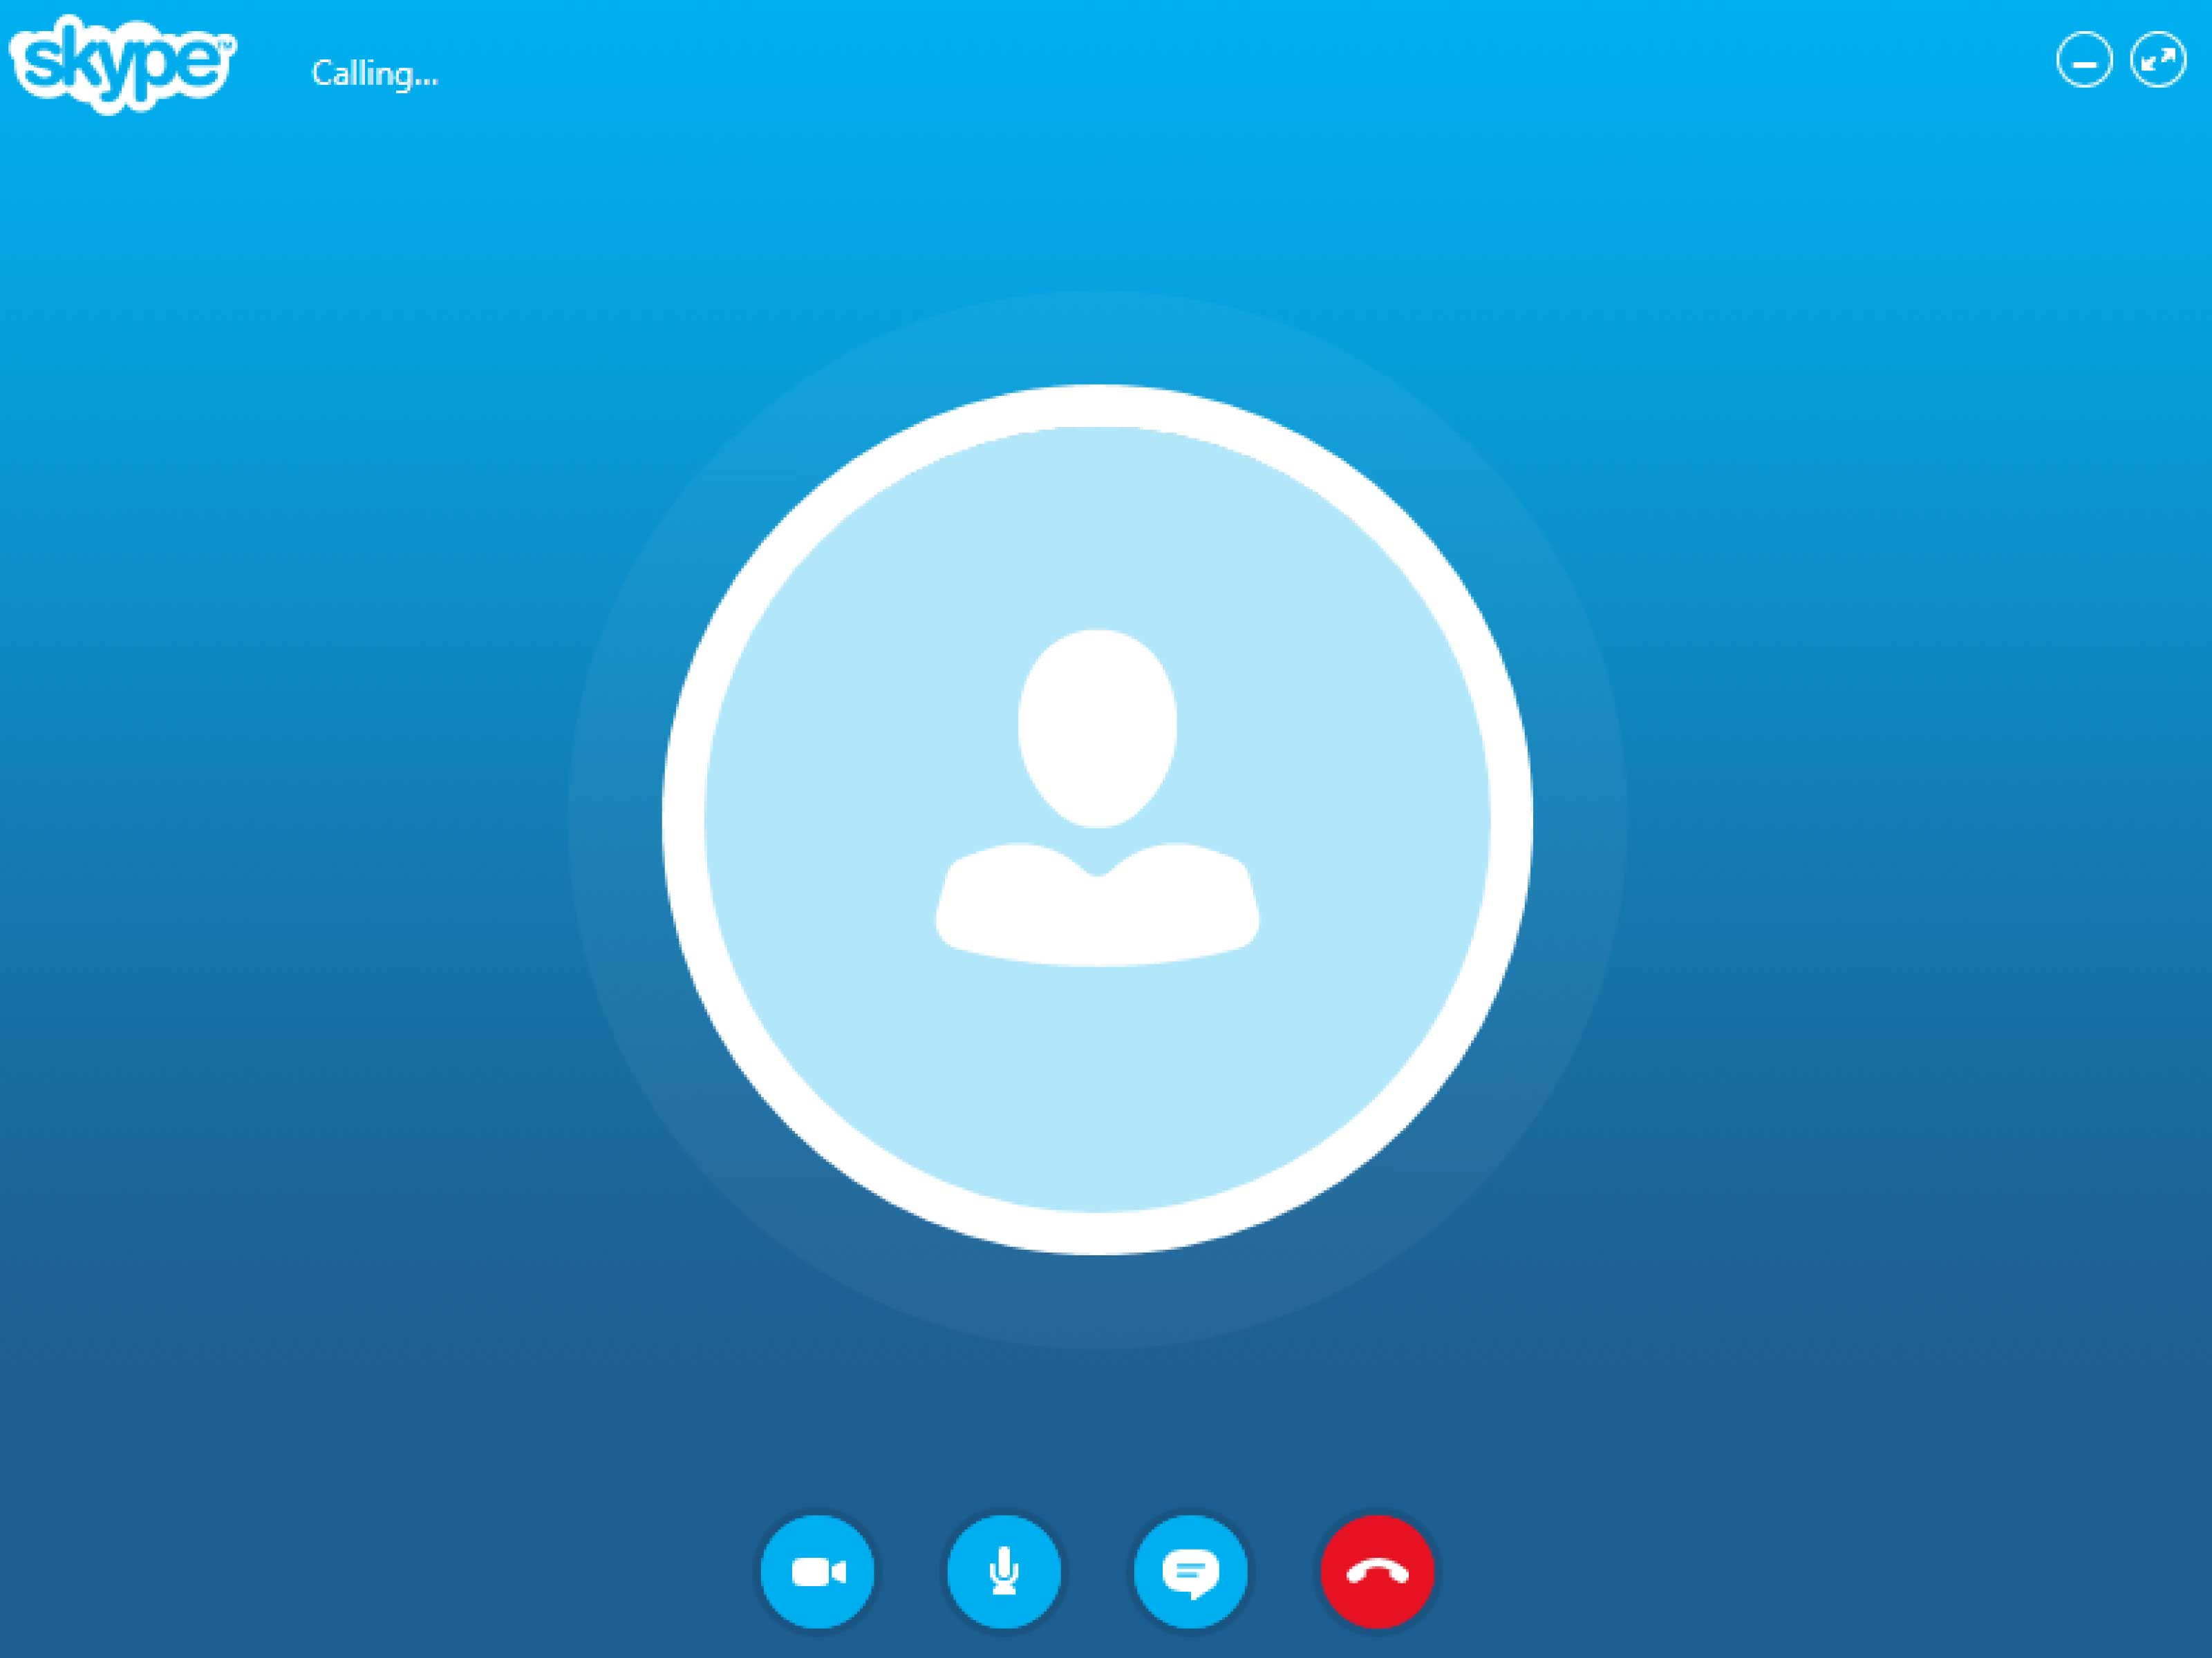

Slide 3
ВСТАВИТЬ ВИДЕО ЗАПИСЬ ПРОСЬБЫ ЭКОЛОГА

Slide 6
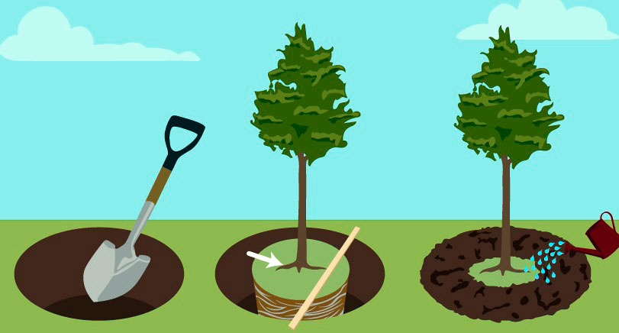

Slide 8
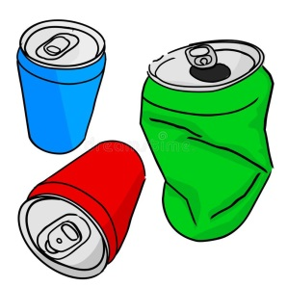
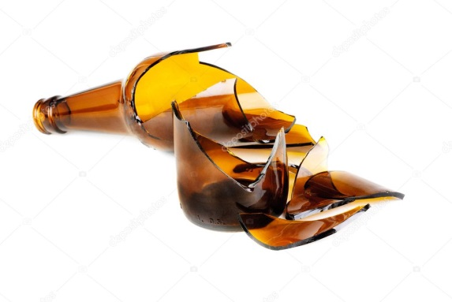

Slide 9
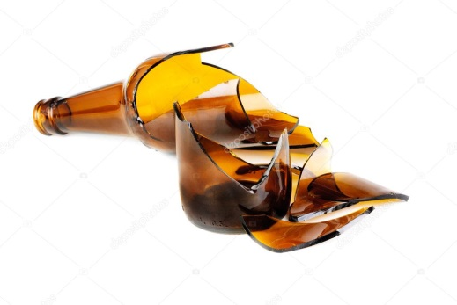
более 1000 лет
500 лет
100 лет
от 2 до 10 лет

Slide 14
ВСТАВИТЬ ВИДЕО ЗАПИСЬ ЭКОЛОГА, где он благодарит ребят

Slide 15
СПАСИБО
ЗА
ВНИМАНИЕ

